Slide 1
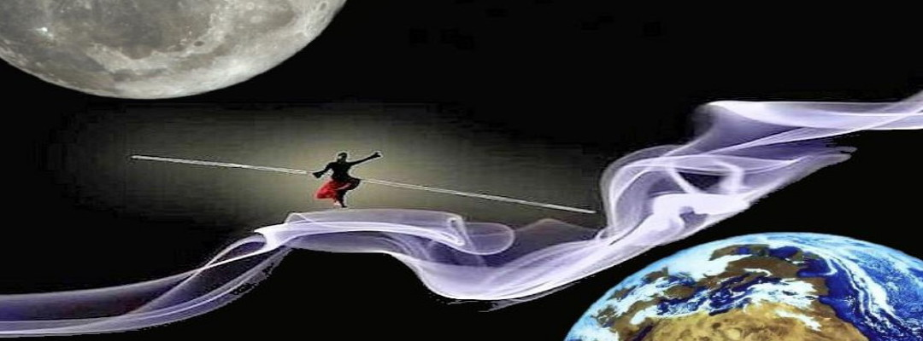

Illusions
Chanson de Pierre Rapsat
Diaporama © Apex

Slide 2
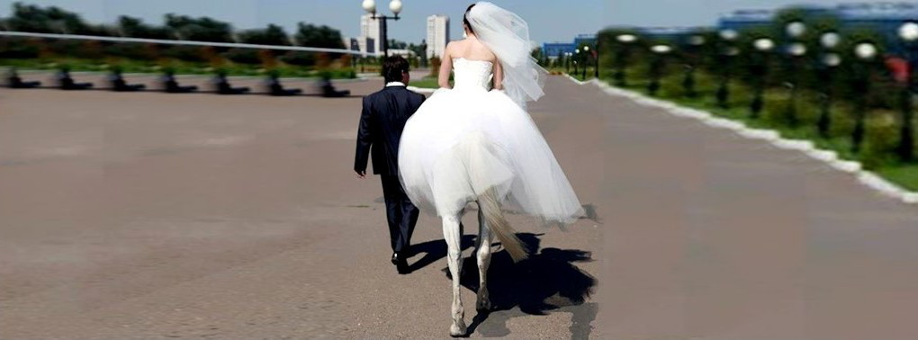

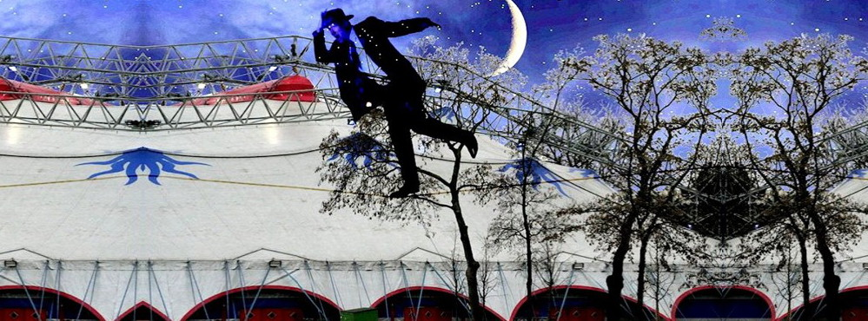
Illusions, illusions, quelle raison
Peut envoûter un homme
Le ronger d´ambitions
Qu´il devienne funambule
Sur un fil de soie
Illusions
Chanson de Pierre Rapsat
Diaporama © Apex

Slide 3
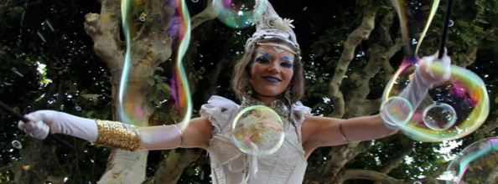
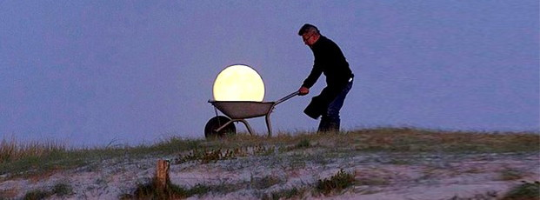
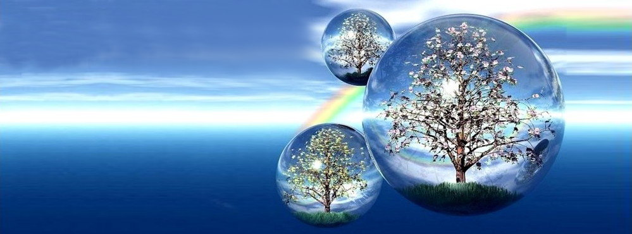
Illusions, illusions, quelle raison
Peut envoûter un homme
Le ronger d´ambitions
Qu´il devienne funambule
Sur un fil de soie
Illusions, illusions, qui s´en vont
Que l´on veut garder
Et qui restent à l´horizon
Disparaissent comme des bulles
Quand le vent soufflera

Slide 4
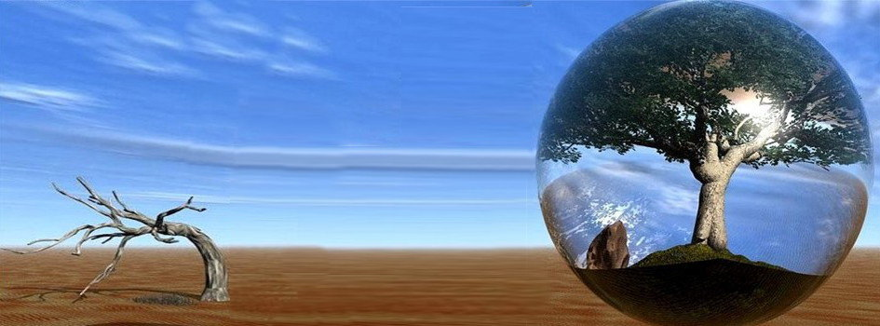
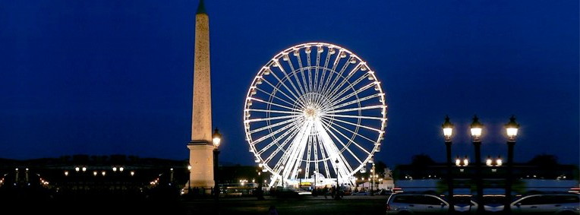
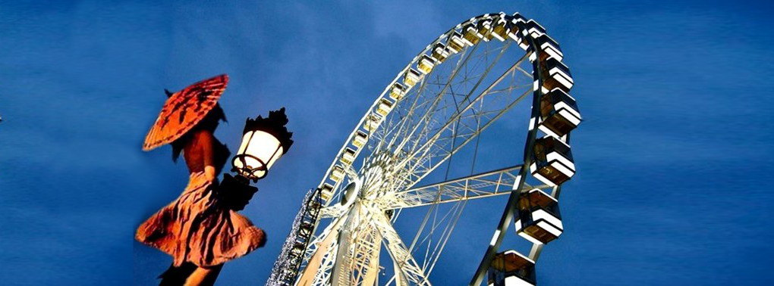

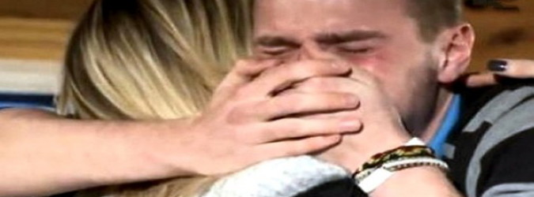
La grande roue n´attend pas
Regarde là, comme c´est beau
Mais pourquoi restes-tu en bas ?
Elle veut t´emmener là-haut
Elle tourne, elle tourne
Et mes larmes de joie
Qui coulent, qui coulent, sont si amères
Pourquoi ? Illusions
Illusions, illusions, qui s´en vont
Que l´on veut garder
Et qui restent à l´horizon
Disparaissent comme des bulles
Quand le vent soufflera

Slide 5
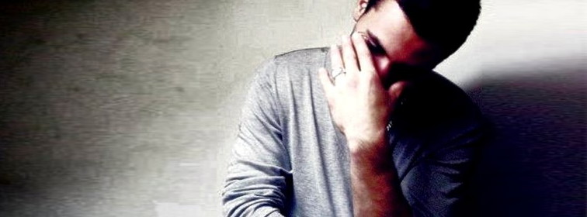
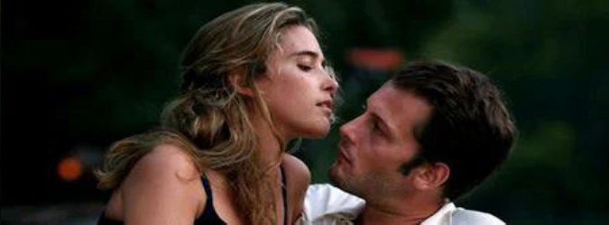
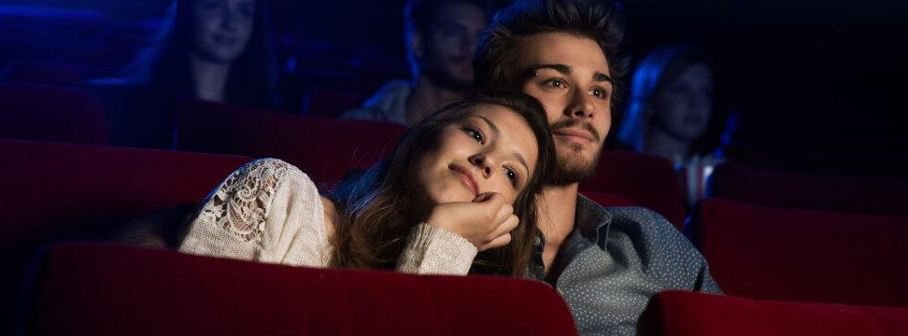
La grande roue n´attend pas
Regarde là, comme c´est beau
Mais pourquoi restes-tu en bas ?
Elle veut t´emmener là-haut
Elle tourne, elle tourne
Et mes larmes de joie
Qui coulent, qui coulent, sont si amères
Pourquoi ? Illusions
Illusions, illusions, l´émotion vous prend
Quand une femme vous donne sa passion
Au ciné Eldorado, à la dernière séance

Slide 6
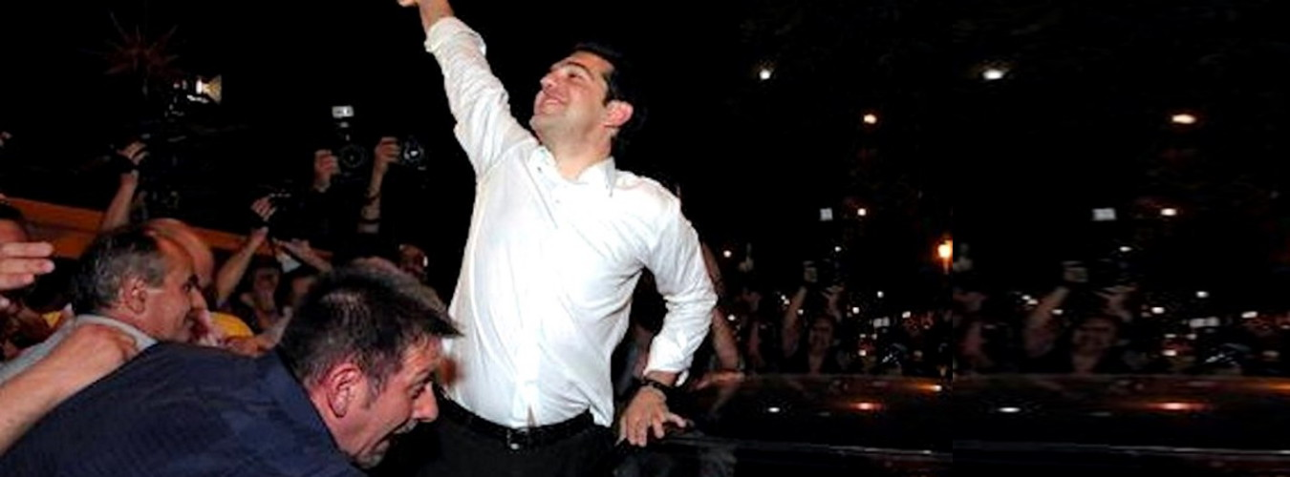
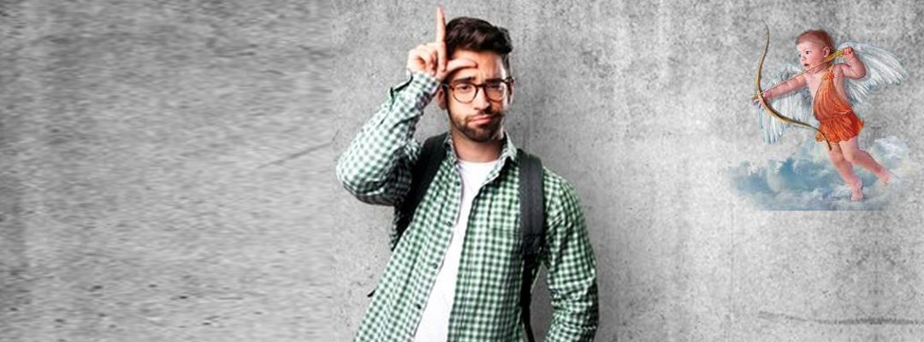
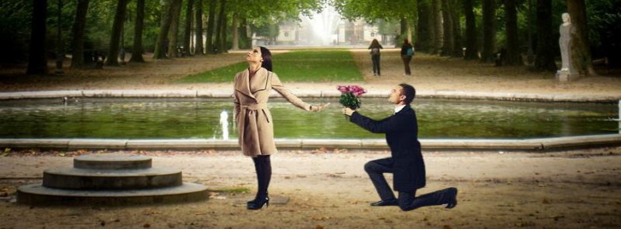
Illusions, illusions, l´émotion vous prend
Quand une femme vous donne sa passion
Au ciné Eldorado, à la dernière séance
Illusions, illusions, Compagnon
De galère, de colère
Une flèche, un poison
Dans le cœur d´un looser
Qui attend sa dernière chance.

Slide 7
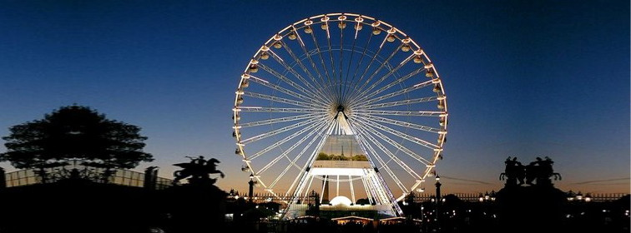
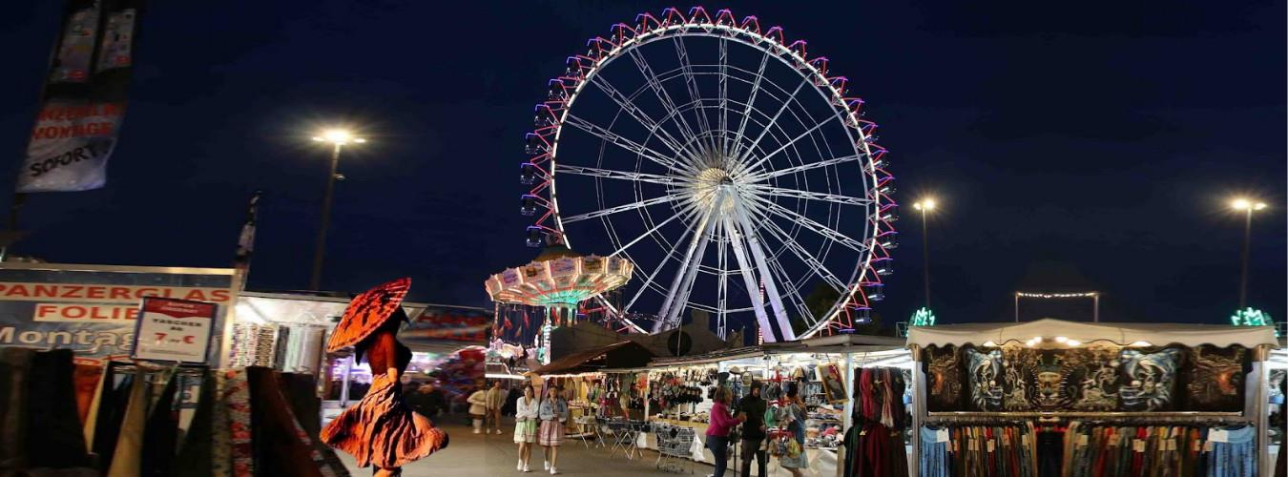
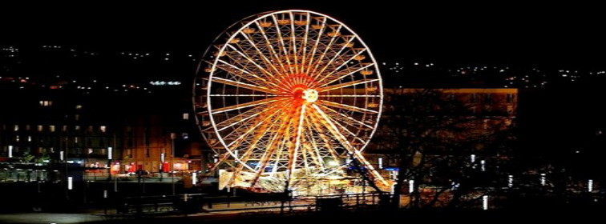
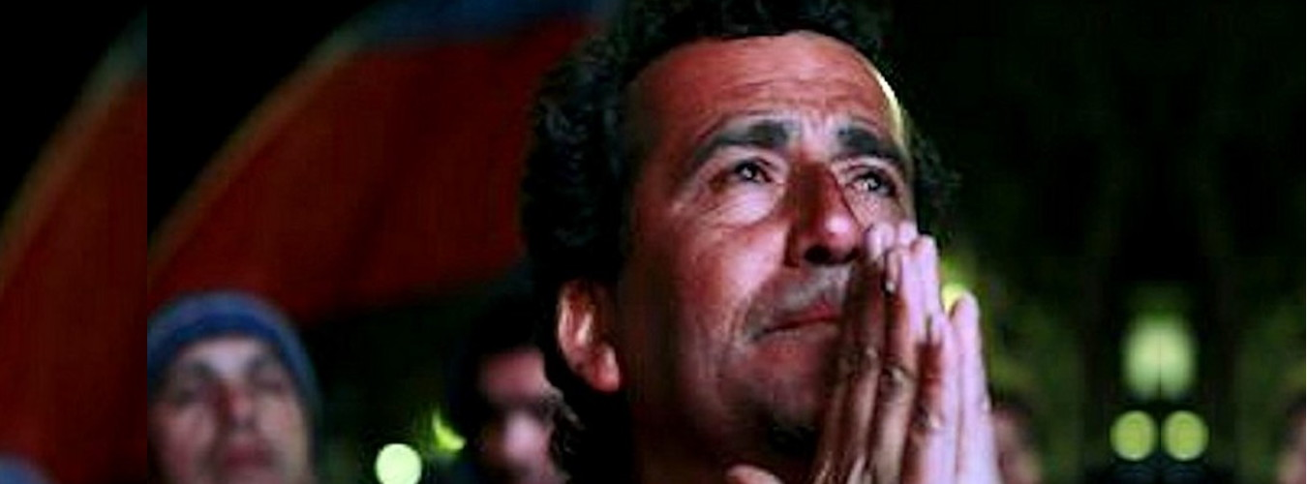
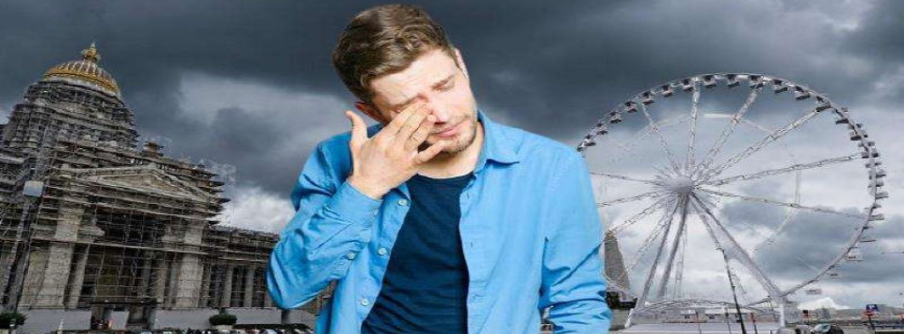
La grande roue n´attend pas
Regarde là, comme c´est beau
Mais pourquoi restes-tu en bas ?
Elle veut t´emmener là-haut
Elle tourne, elle tourne
Et mes larmes de joie
Qui coulent, qui coulent, sont si amères
Pourquoi ? Illusions
Illusions, illusions, Compagnon
De galère, de colère
Une flèche, un poison
Dans le cœur d´un looser
Qui attend sa dernière chance.

Slide 8
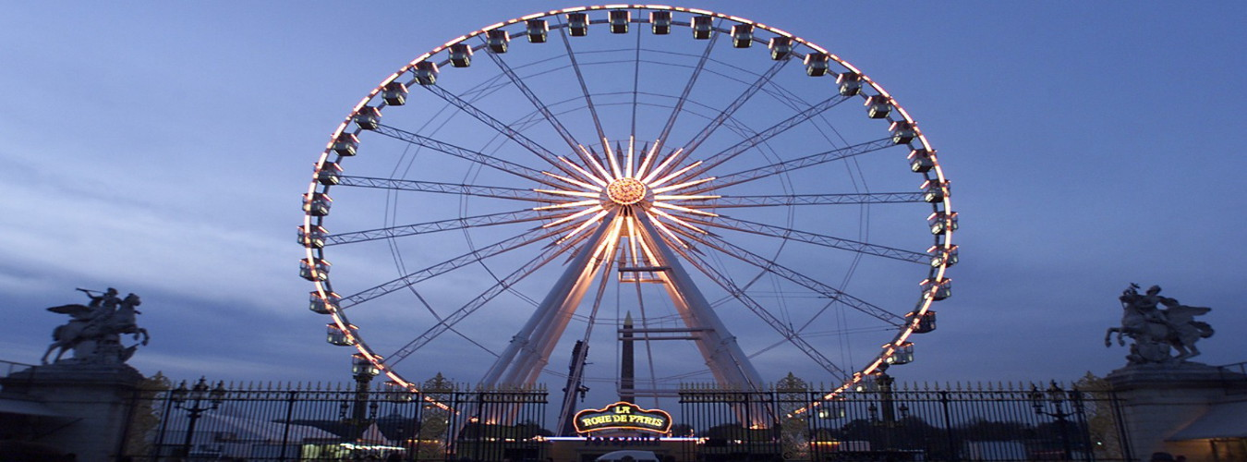
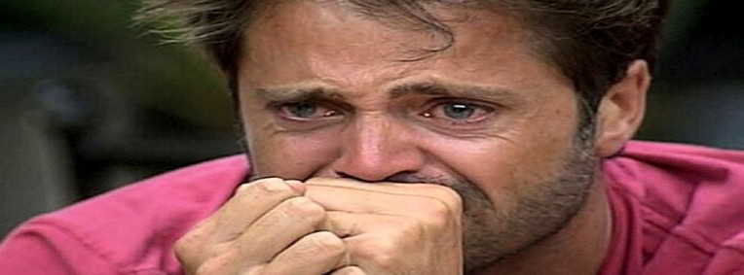
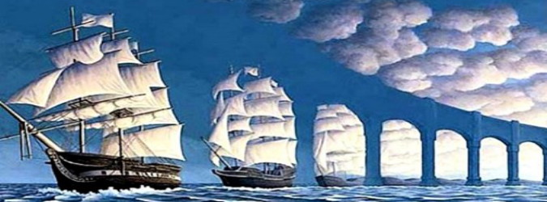
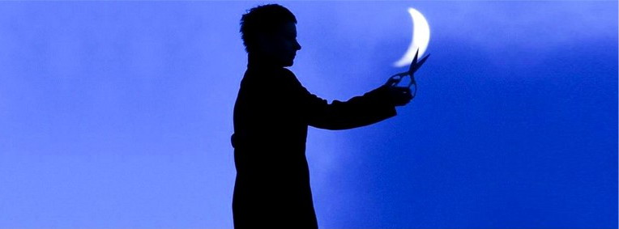
Elle tourne, elle tourne
Et mes larmes de joie
Qui coulent, qui coulent, sont si amères
Pourquoi ? Illusions
La grande roue n´attend pas
Regarde là, comme c´est beau
Mais pourquoi restes-tu en bas ?
Elle veut t´emmener là-haut
Elle tourne, elle tourne
Et mes larmes de joie
Qui coulent, qui coulent, sont si amères
Pourquoi ? Illusions

Slide 9
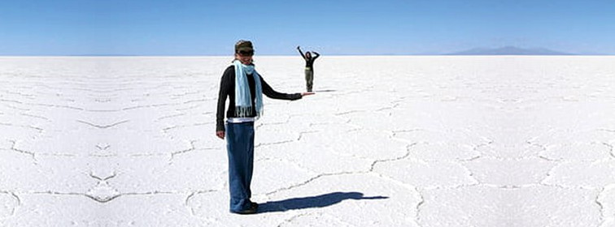
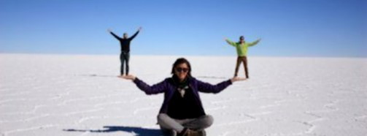
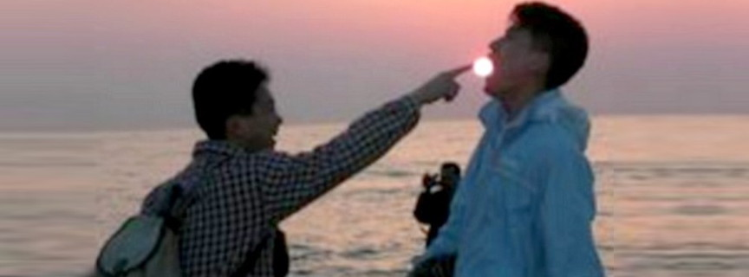
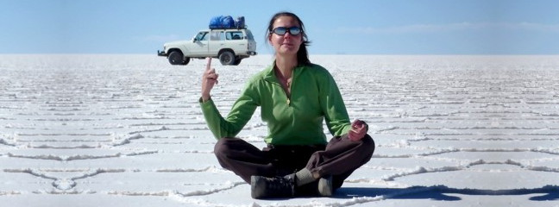
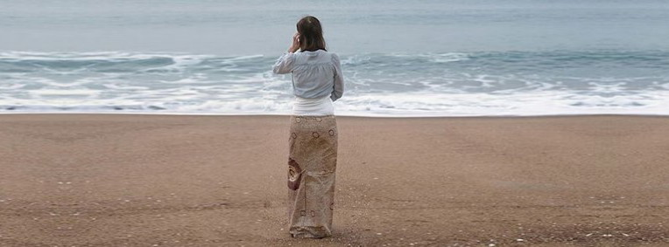
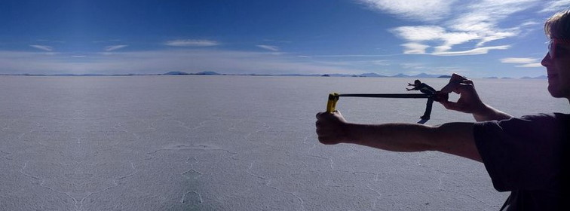
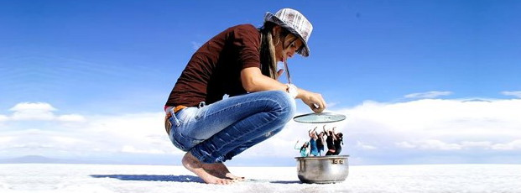

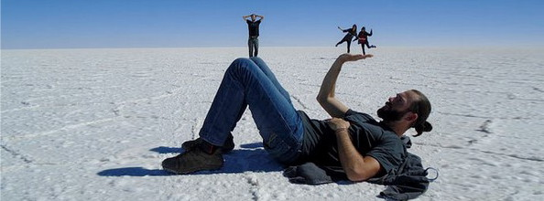



F I N
Elle tourne, elle tourne
Et mes larmes de joie
Qui coulent, qui coulent, sont si amères
Pourquoi ? Illusions
Touche Esc pour quitter

